Slide 1

EUROPA.-LA VUELTA AL MUNDO EN 885 JARDINES. FRANCIA.-Chantilly.-Potager des Princes.-Domaine de Baudouvin. Faugergue,. botanique de Deshaies.- la Magalone.-Serre de la Madone.-
Selección de textos y fotografías por
JOSE ELIAS BONELLS

Slide 2
Chantilly.-Potager des Princes
Le Potager des Princes, o el Parque e los Faisánes es un parque ubicado en Chantilly .
Está registrado como monumento histórico desde 1975 .
En 1682 , el Gran Condé construyó una faisánera en los jardines del Castillo de Chantilly y le pregunta a André Le Nôtre para diseñar el jardín.
Esto marca el lugar de su marca, el equilibrio de perspectivas, piscinas y terrazas.
En 1773 , Louis-Joseph de Borbón faisán convierte esto en "Pabellón Romano", dice "cantina".

Slide 3
En 1793 , el faisán se vende como propiedad de la nación y luego descansa de durante 160 años de Chapare propiedad familiar.
A finales de siglo XIX , se creó la primera clínica veterinaria equina, que sirvió como modelo a la de Alfort.
Después de la Revolución Francesa , los jardines de todo el Faisán son destruidos de manera que puede extenderse a la ciudad de Chantilly, excepto el Parque faisán que se ha olvidado detrás de sus altos muros.

Slide 4
A principios de los años 1990 , un proyecto urbanístico para la construcción de 58 casas se opone por el barrio y la ciudad.
Yves Bienaimé creador, del Museo del Caballo , podrá canjear el faisán en diciembre de 1999 y el parque.
A través de los planes de investigación en muchos de los siglos XVII, XVIII y ^{XIX,} Yves Amado, asistido por el jardinero jefe, Serge Saje, restaura el parque a través del tiempo, preservando su espíritu.

Slide 5
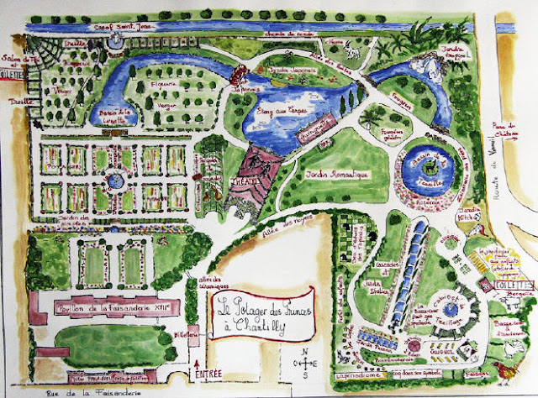
Notes:
Chantilly.-Potager des Princes

Slide 6
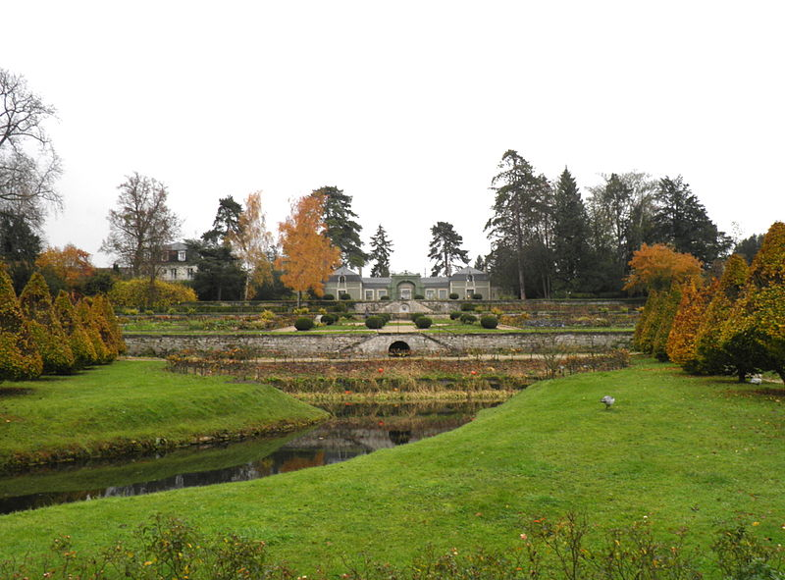

Slide 7
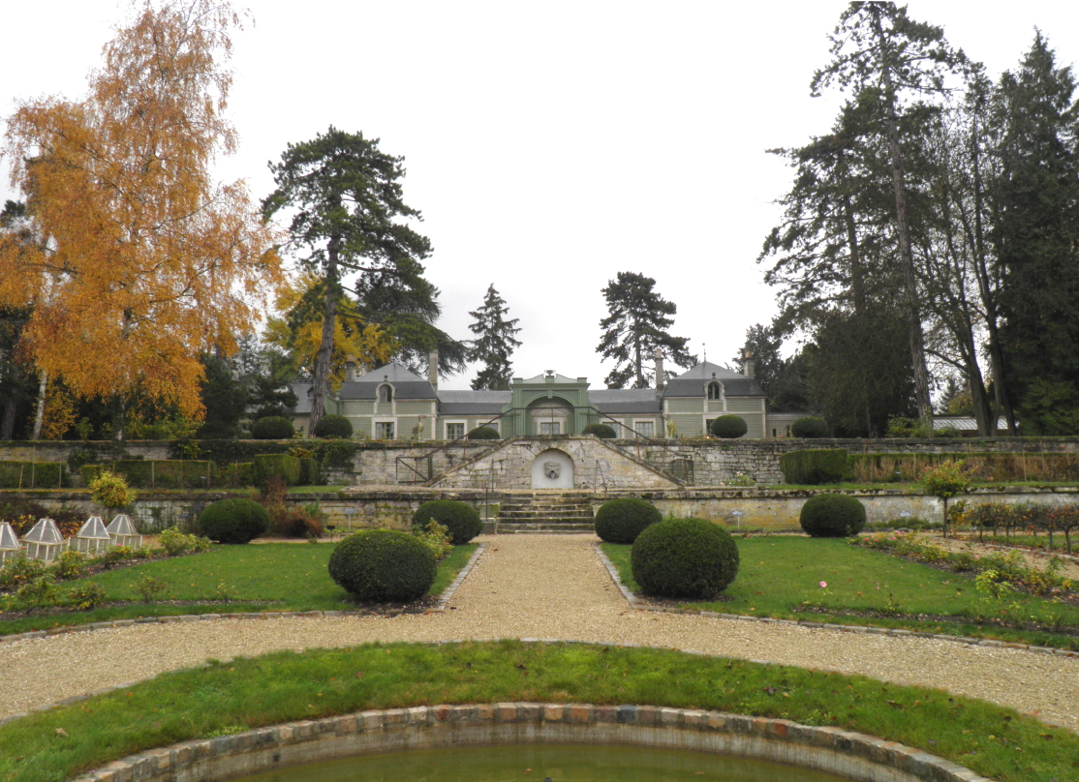

Slide 8
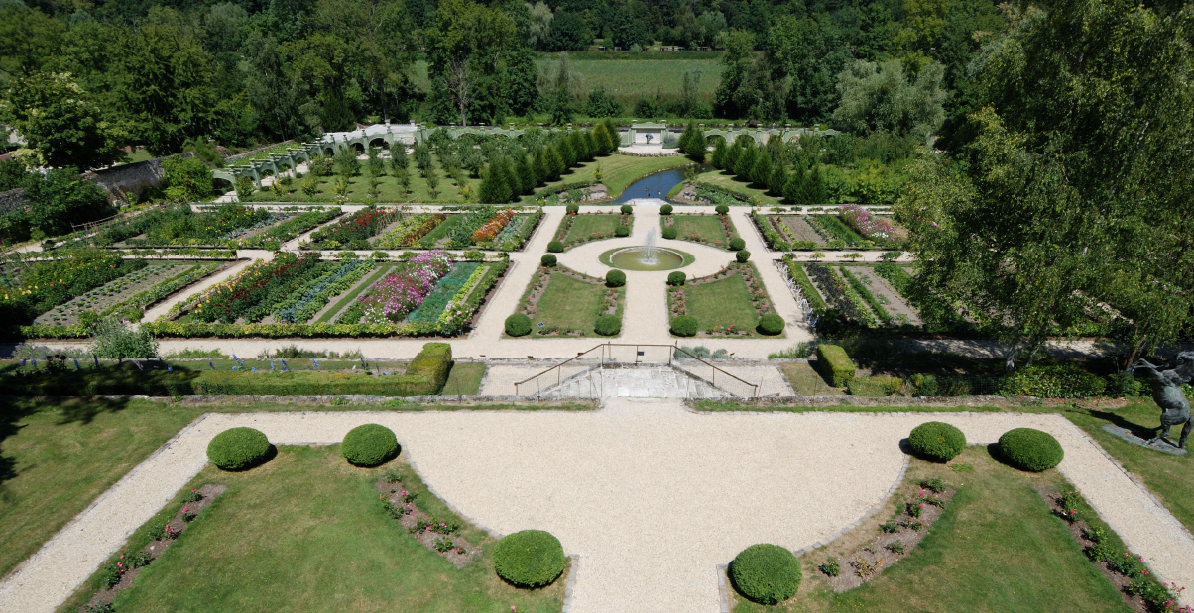
Notes:
Chantilly.-Potager des Princes

Slide 9
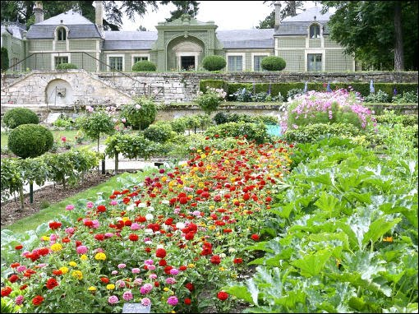
Notes:
Chantilly.-Potager des Princes

Slide 10
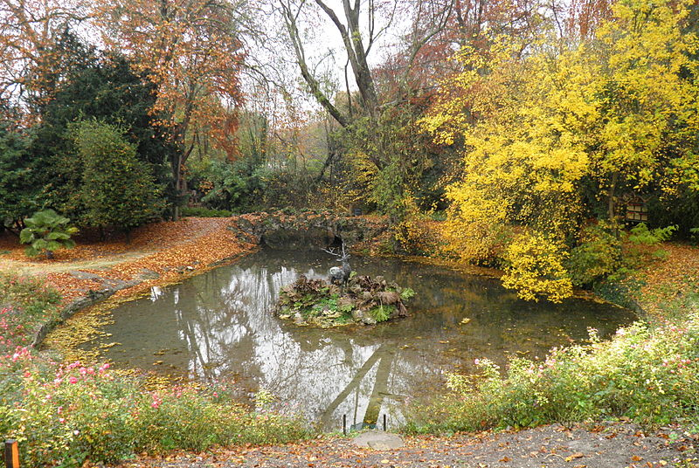

Slide 11
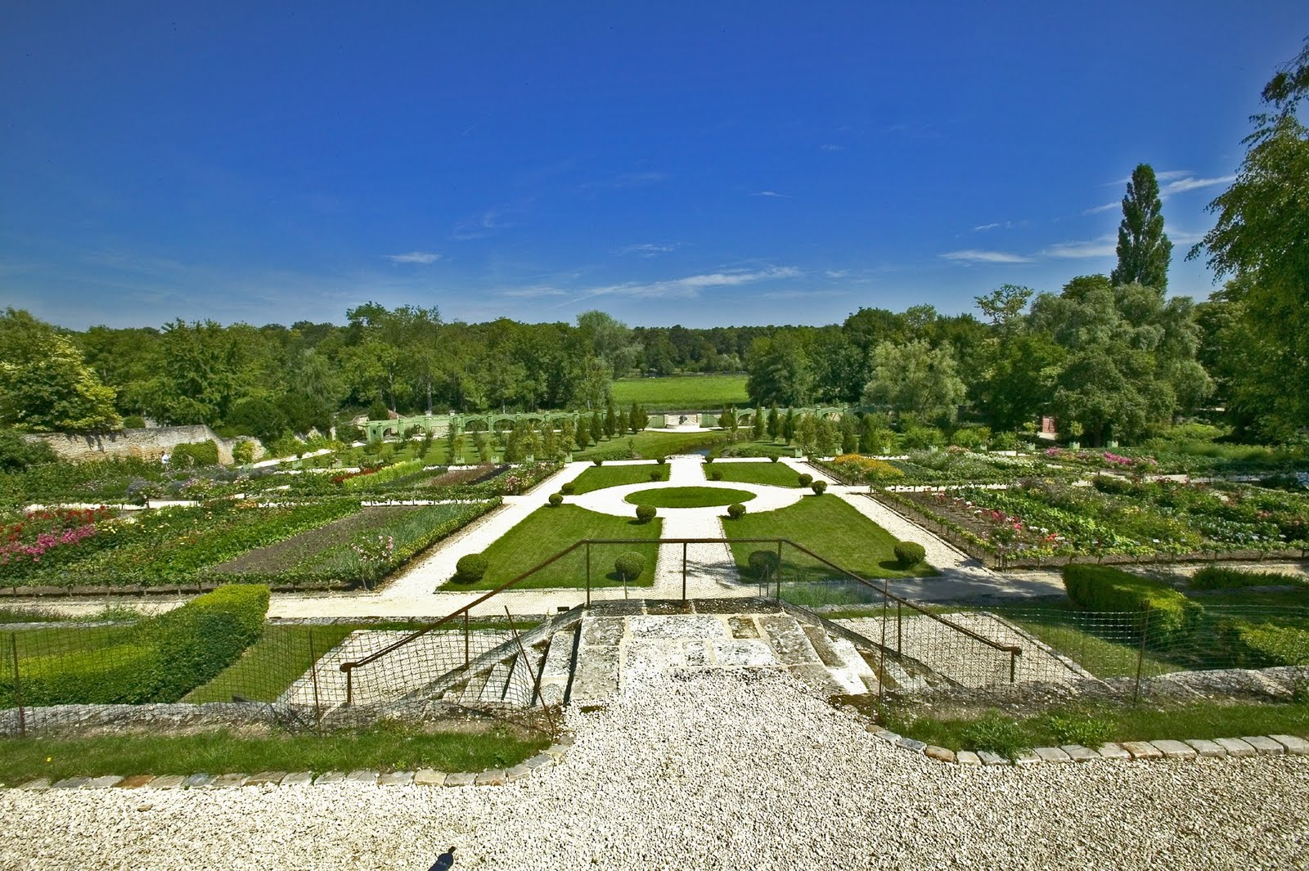

Slide 12
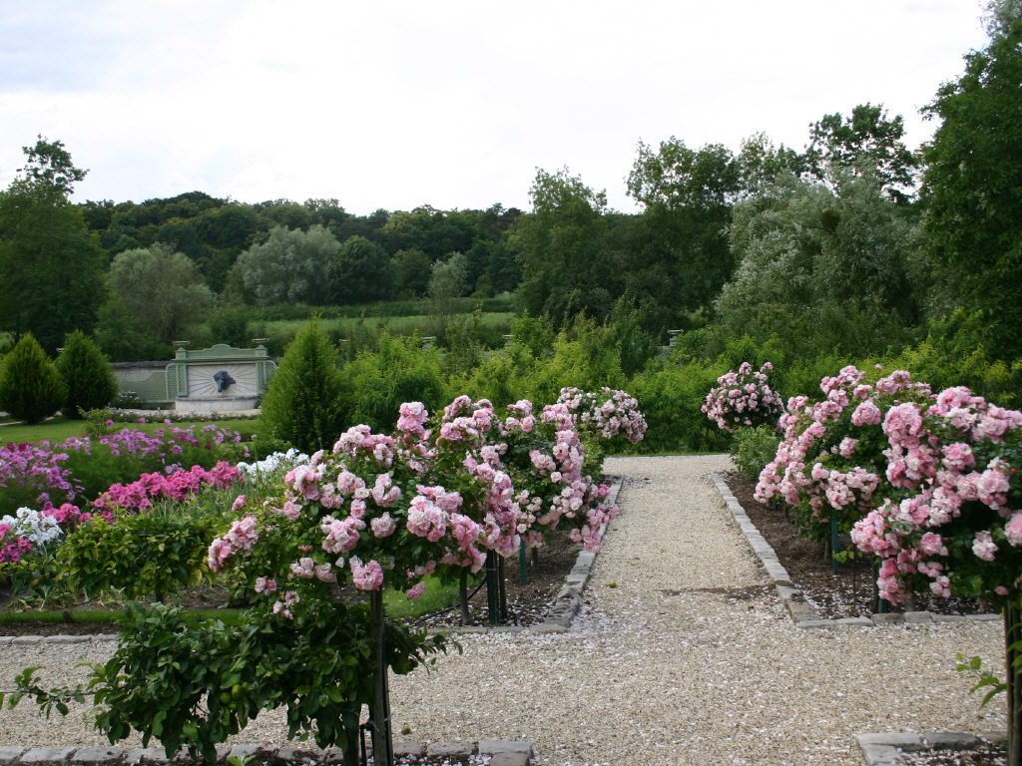
Notes:
Chantilly.-Potager des Princes

Slide 13
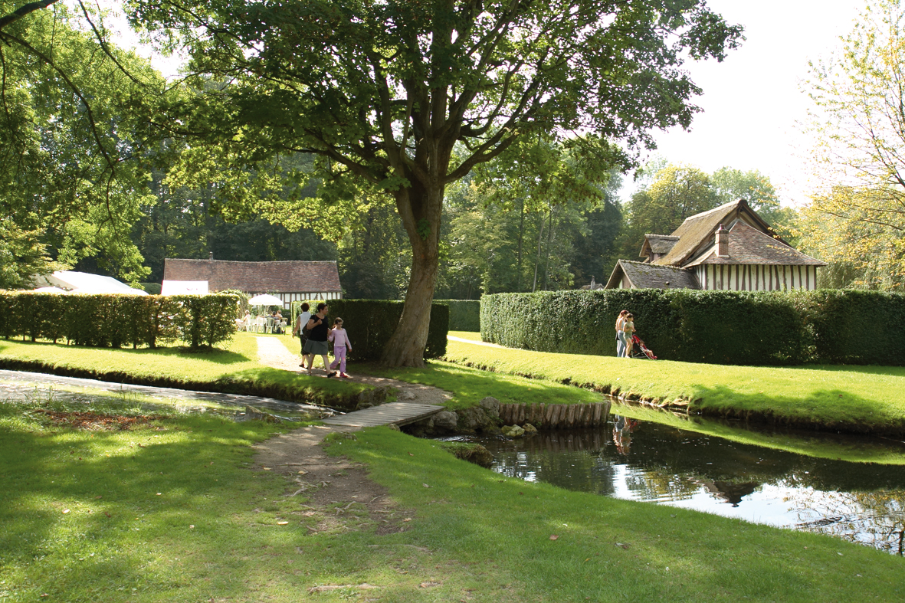
Notes:
Chantilly.-Potager des Princes

Slide 14
Domaine de Baudouvin
El Domaine de Baudouvin es una finca, jardín y parque público en la Comuna de La Valette-du-Var , justo al este de Toulon , en el Var departamento de Francia.
Anteriormente propiedad del banquero Henri de Rothschild y luego residencia de la marítima de prefecto de Var, que se convirtió en un parque público en 1986.
Cuenta con los árboles, las flores y plantas de Provence , el Mediterráneo y los trópicos, e incluye un callejón de la gran plátanos , una gigante Bougainvillia.

Slide 15
Alimentados por manantiales fuentes y cuencas, las huertas, huertos y viñedos, un solar "huerto "se enfrió por la niebla, y una vista de las montañas de la Var.
Está clasificado por el Ministerio de Cultura de Francia como uno de los Jardines notables de Francia .
El parque está situado al pie del Monte Coulon.. Un largo callejón de los plátanos conduce a través de huertos y viñedos a la casa, construida en 1785, que ahora es una sala de exposición. Una fuente y la terraza se encuentran en frente de la casa.

Slide 16
Los huertos familiares reflejan la historia de La Valette, que tradicionalmente se producen berros, fresas y limones, que fueron proporcionados por las tripulaciones de los barcos que salen de Toulon para viajes largos.
El parque incluye un jardín de plantas aromáticas y medicinales, plantas tropicales y de otro tipo de bambú, árboles cítricos, huertos, una terraza para ver la gran cuenca y Coulon monte, y una "huerta solar", compuesto de torres con paneles solares, que generan electricidad y también producir una neblina de enfriamiento en verano.

Slide 17
Agua para el domaine es suministrada por una fuente natural, la Fuente de la Foux, que se alimenta de las fuentes, un gran estanque, cascadas pequeñas, y los canales que llevan agua a los huertos y jardines

Slide 18
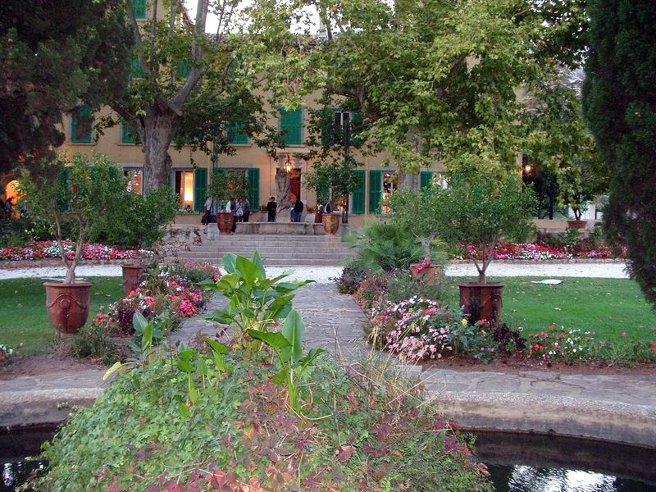

Slide 19
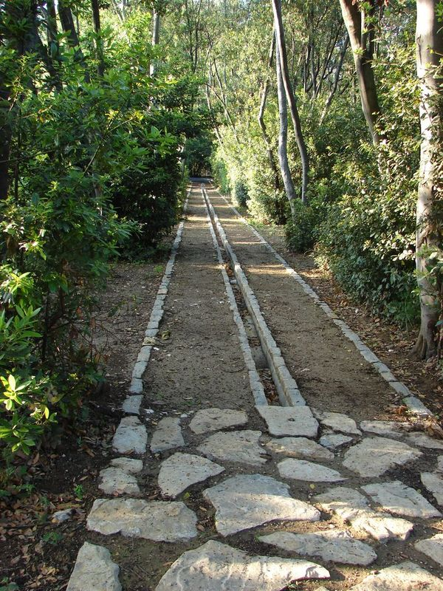
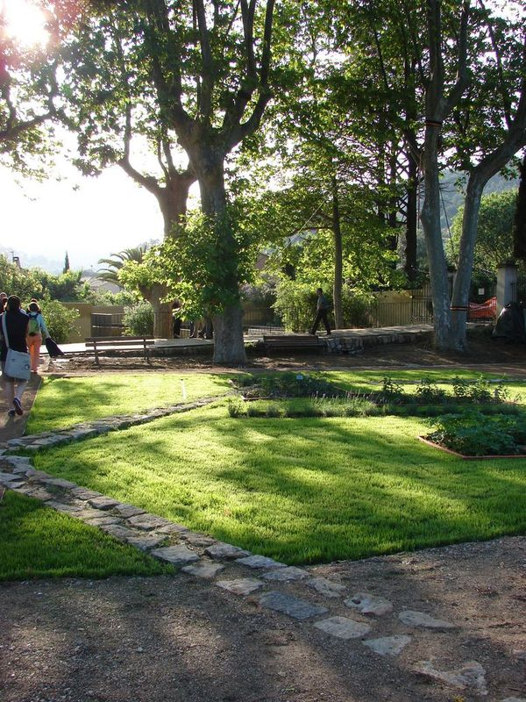
Notes:
Domaine de Baudouvin

Slide 20
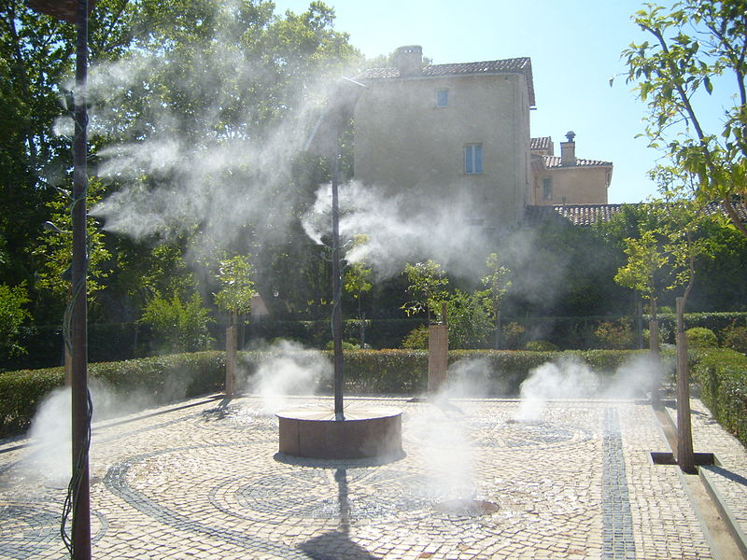
Notes:
Domaine de Baudouvin

Slide 21
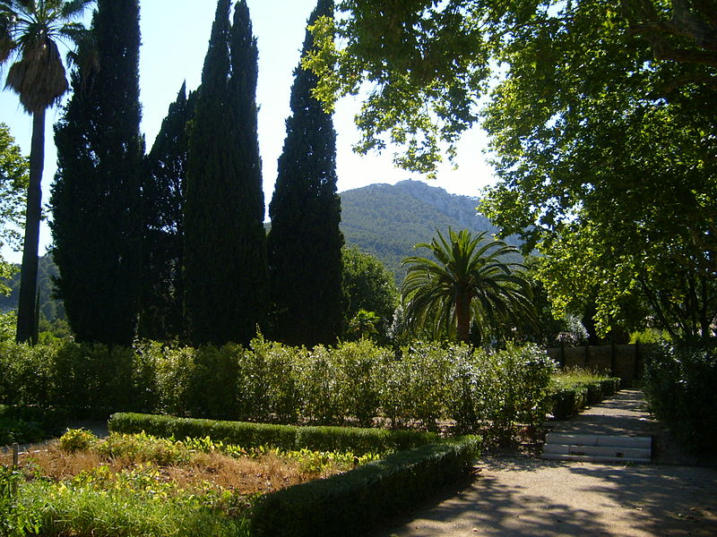

Slide 22
Chateau de Faugergue
Construido a finales del XVII, Flaugergues es una de estas casas llamadas "locuras", construida en el Montpellier campo. «
. "Las casas en las hojas", que son el resultado de una nueva aristocracia enriquecido ante el rey.
Situado en el centro del área rural, están rodeados de hermosos jardines.
Se convierten en las casas de veraneo de los notables de Montpellier en el siglo XVIII.

Slide 23
En 1696, Etienne de Flaugergues, en el Tribunal de Cuentas de Montpellier, adquirió un área que quiso dar su nombre.
Durante 45 años, amplió y embelleció la "casa de campo" para darle su apariencia final.
Parece que el uso y disposición de los lugares donde Flaugergues fue construido, sus jardines, la calidad de sus construcciones sencillas y ordenadas, han servido de modelo para muchas locuras de la región, estas segundas residencias cerca de la ciudad , dispuestos en el siglo XVIII por un abogado en el Tribunal de Cuentas que querían vivir dignamente en el país.

Slide 24
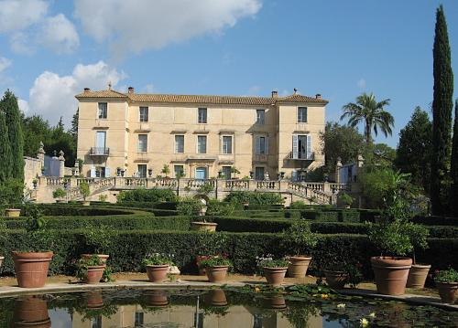

Slide 25
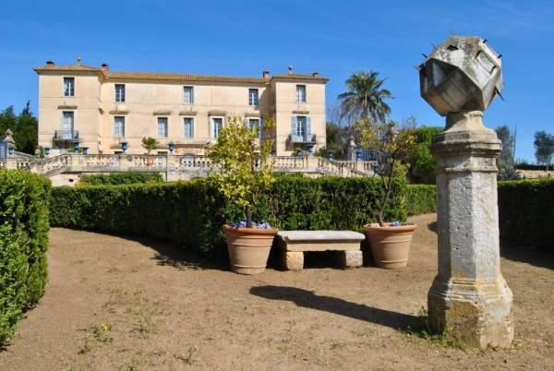
Notes:
Chateau de Faugergue

Slide 26
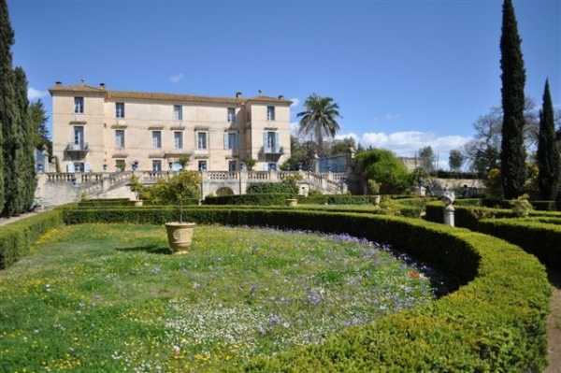
Notes:
Chateau de Faugergue

Slide 27
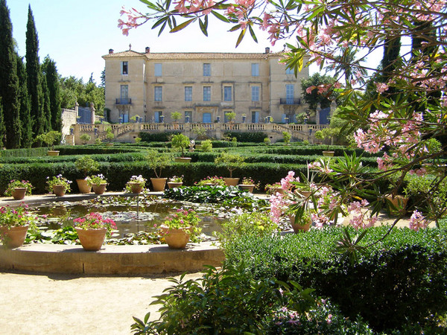
Notes:
Chateau de Faugergue

Slide 28
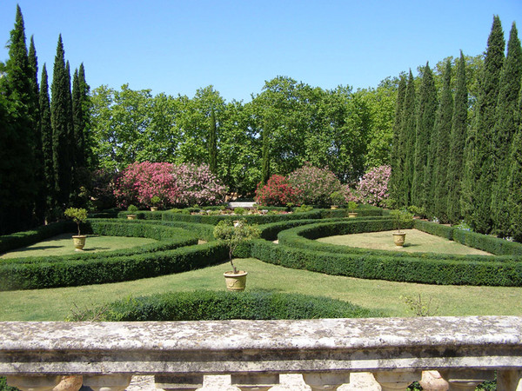
Notes:
Chateau de Faugergue

Slide 29
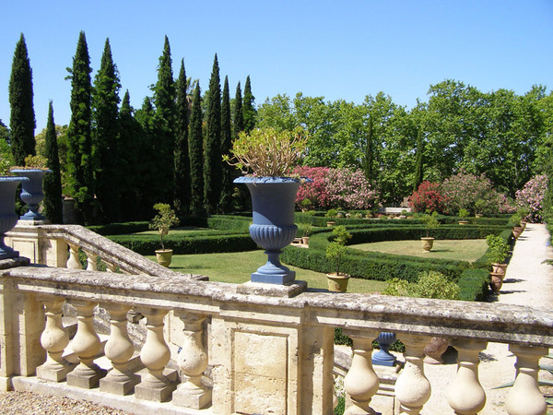
Notes:
Chateau de Faugergue

Slide 30
Jardin botanique de Deshaies
El Jardín Botánico de Deshaies en francés : Jardin botanique de Deshaies es un jardín botánico de 7 hectáreas ubicado en Deshaies, isla de Guadalupe.
De 1979 a 1986 fue el hogar del cómico francés Coluche, que previamente había sido poblado con plantas raras por Guy Blandin.
Después de la muerte de Coluche en 1986, compró la finca en 1991, Michel Gaillard dueño de un vivero, con la idea de crear un jardín botánico.
El jardín se abrió en 2001.

Slide 31
Actualmente (2009) el jardín botánico alberga más de 1,000 especies distribuidas a lo largo de 1.5 kilómetros de senderos con 15 áreas diferenciadas, incluyendo un arboretum con Araucaria, aguacates, baobab, bombax, árboles del pan, calliandra, jacaranda, y palmeras reales; un aviario; bambús; y banyan; cactus; helechos, bromelias, y plantas epífitas; flamingos; hibiscus y bougainvillea; colección de orquídeas; palmeras; estanque con lirios de agua, papiros, y plantas acuáticas; y una cascada artificial de 10 metros.

Slide 32
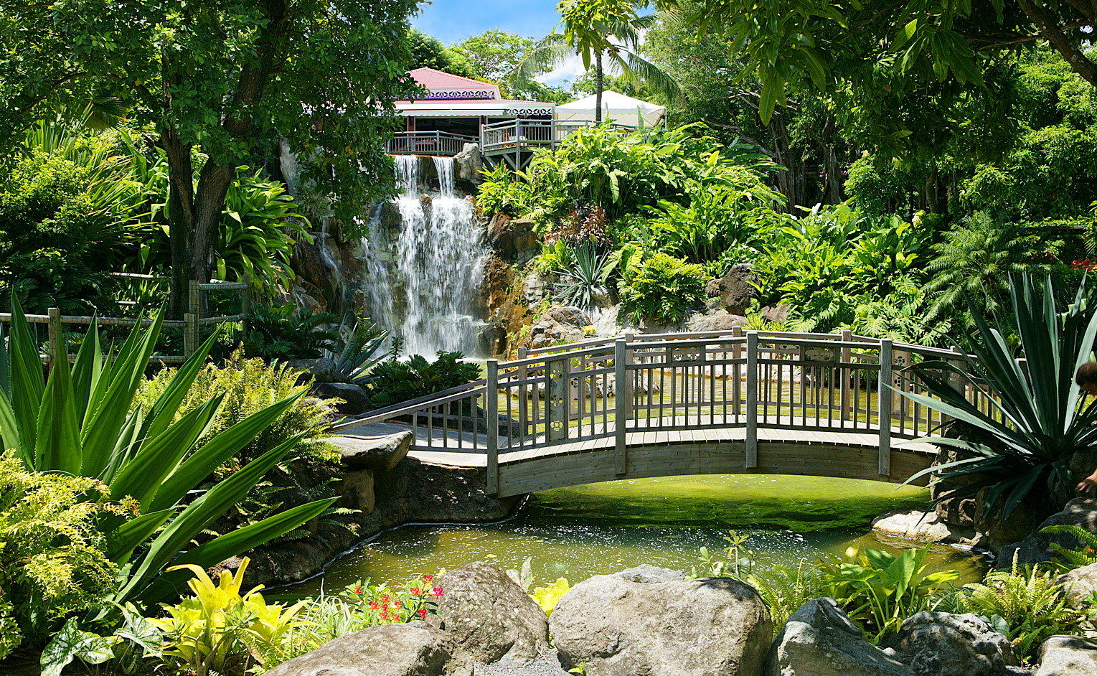
Notes:
Jardin botanique de Deshaies

Slide 33
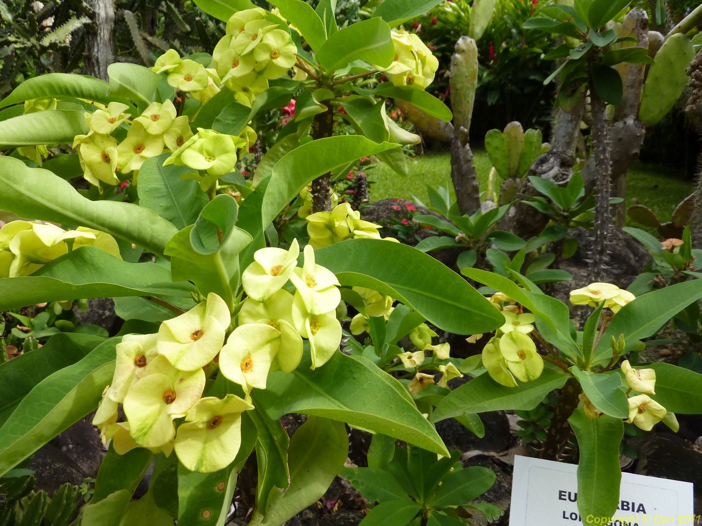
Notes:
Jardin botanique de Deshaies.-Euphorbia milli

Slide 34
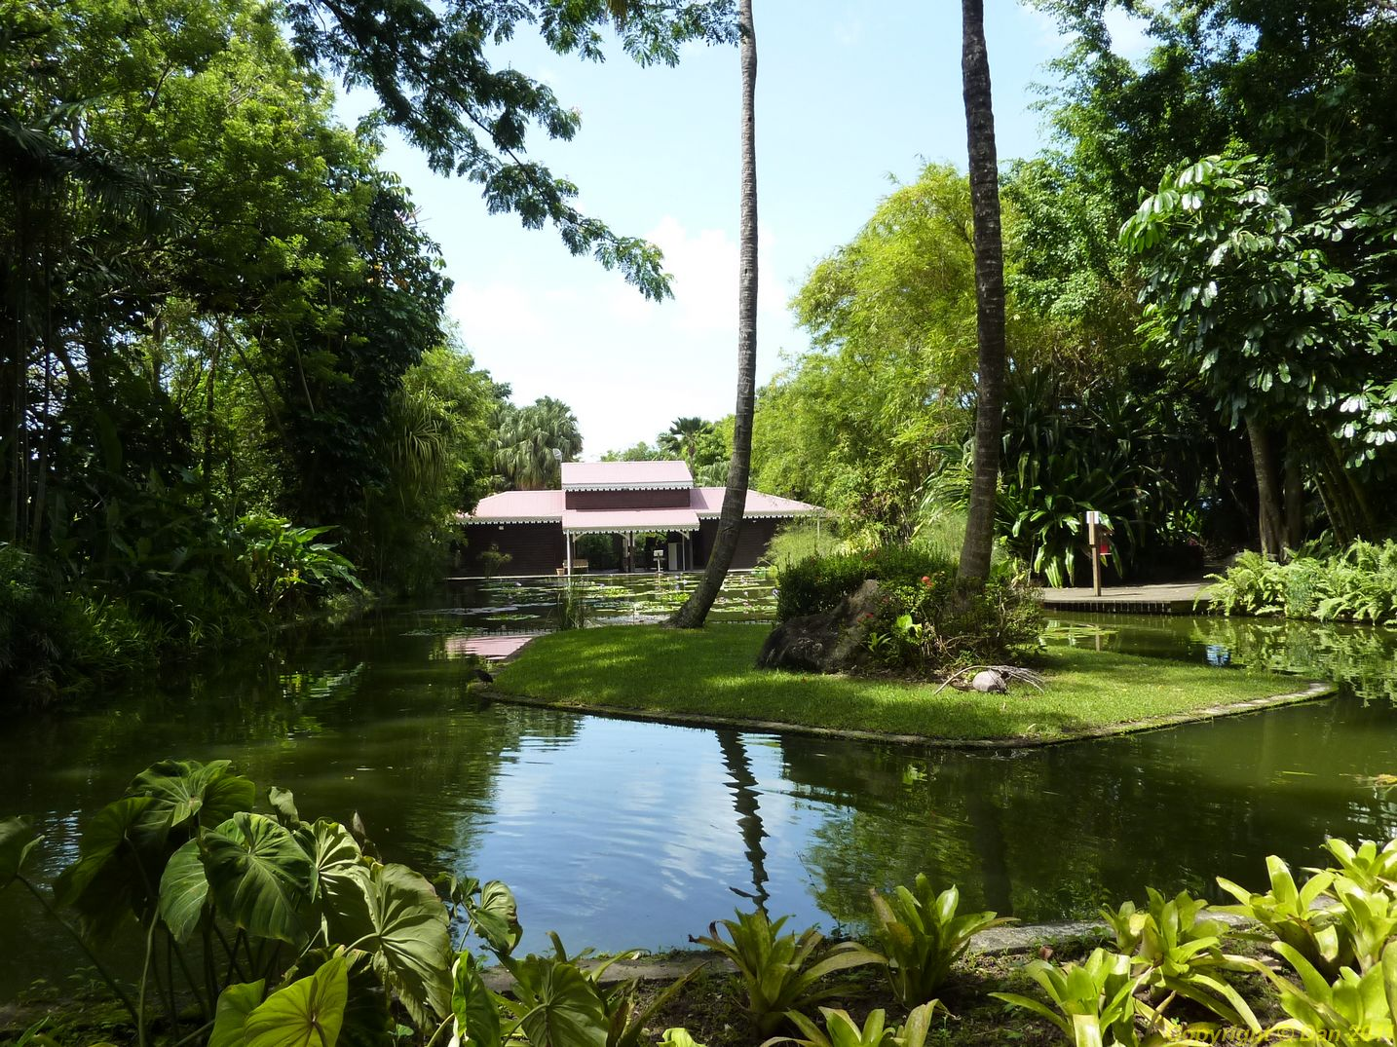
Notes:
Jardin botanique de Deshaies

Slide 35
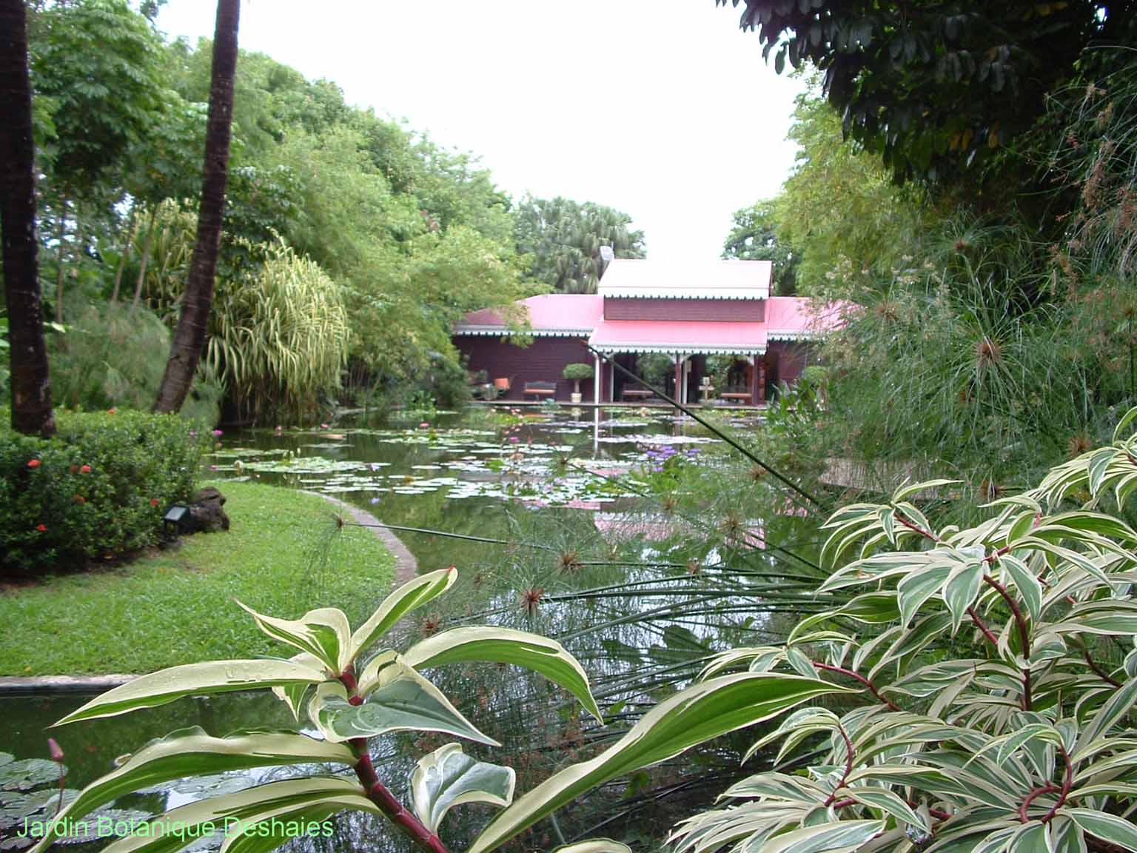
Notes:
Jardin botanique de Deshaies

Slide 36
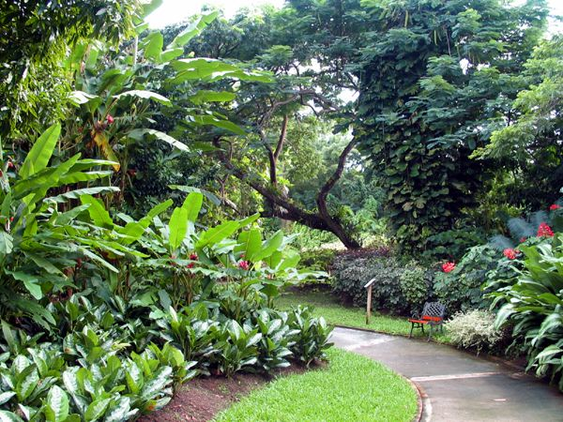
Notes:
Jardin botanique de Deshaies

Slide 37
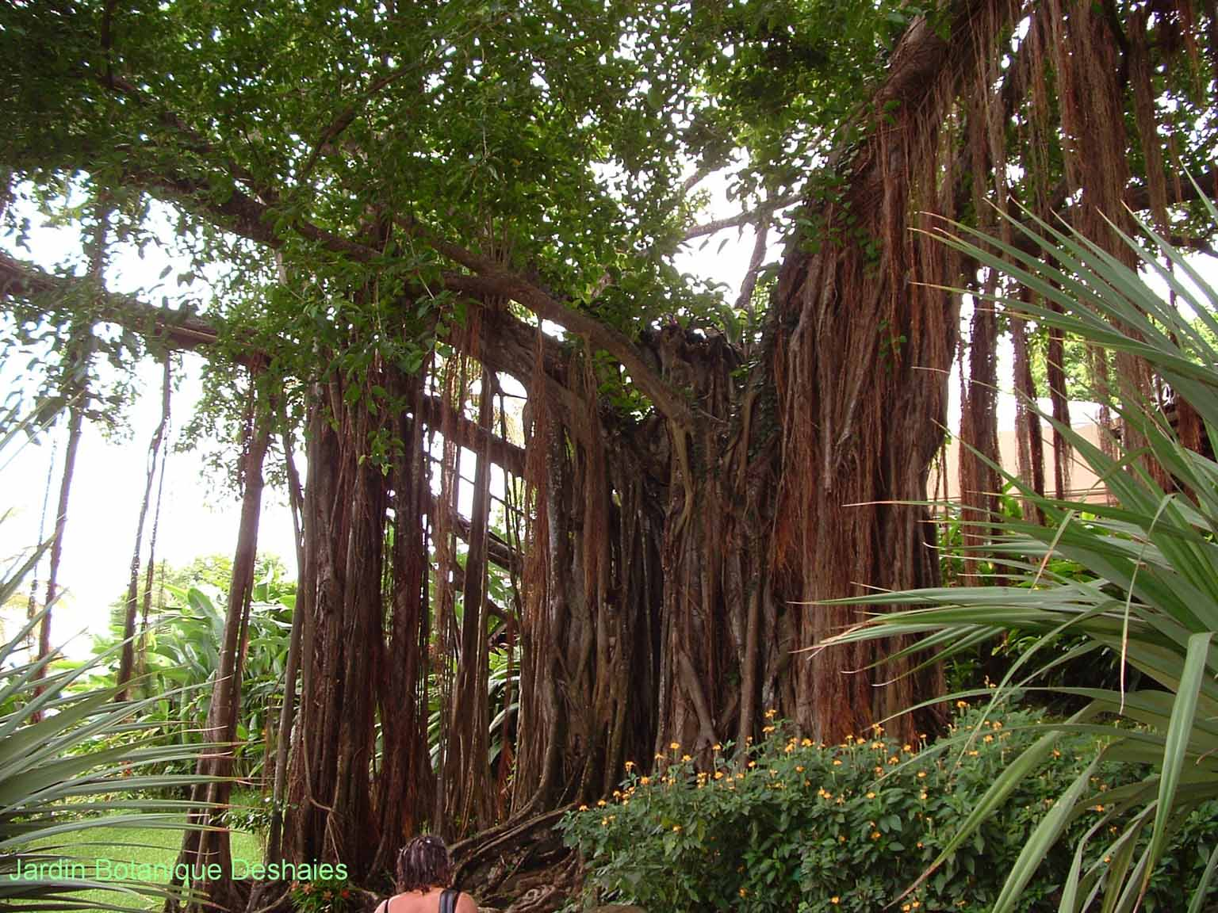
Notes:
Jardin botanique de Deshaies

Slide 38
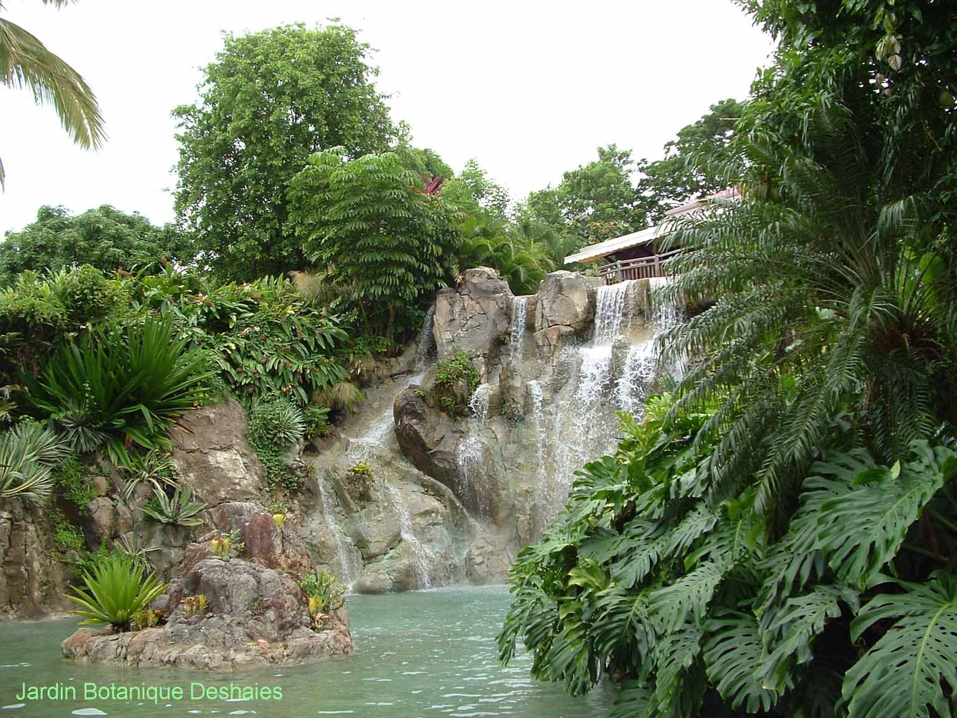
Notes:
Jardin botanique de Deshaies

Slide 39
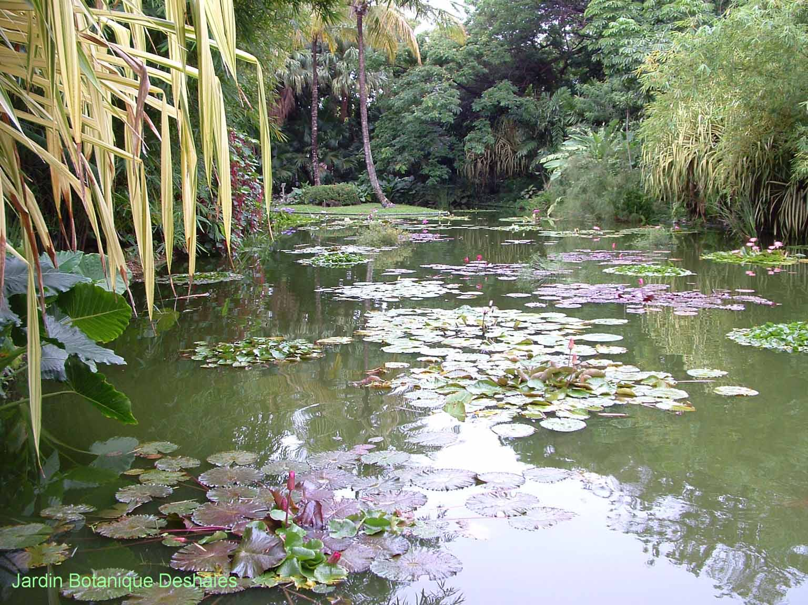
Notes:
Jardin botanique de Deshaies

Slide 40
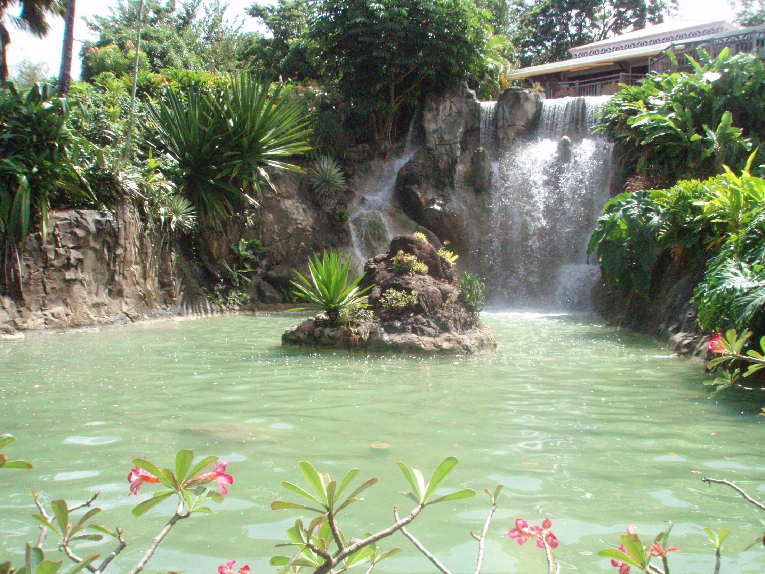
Notes:
Jardin botanique de Deshaies

Slide 41
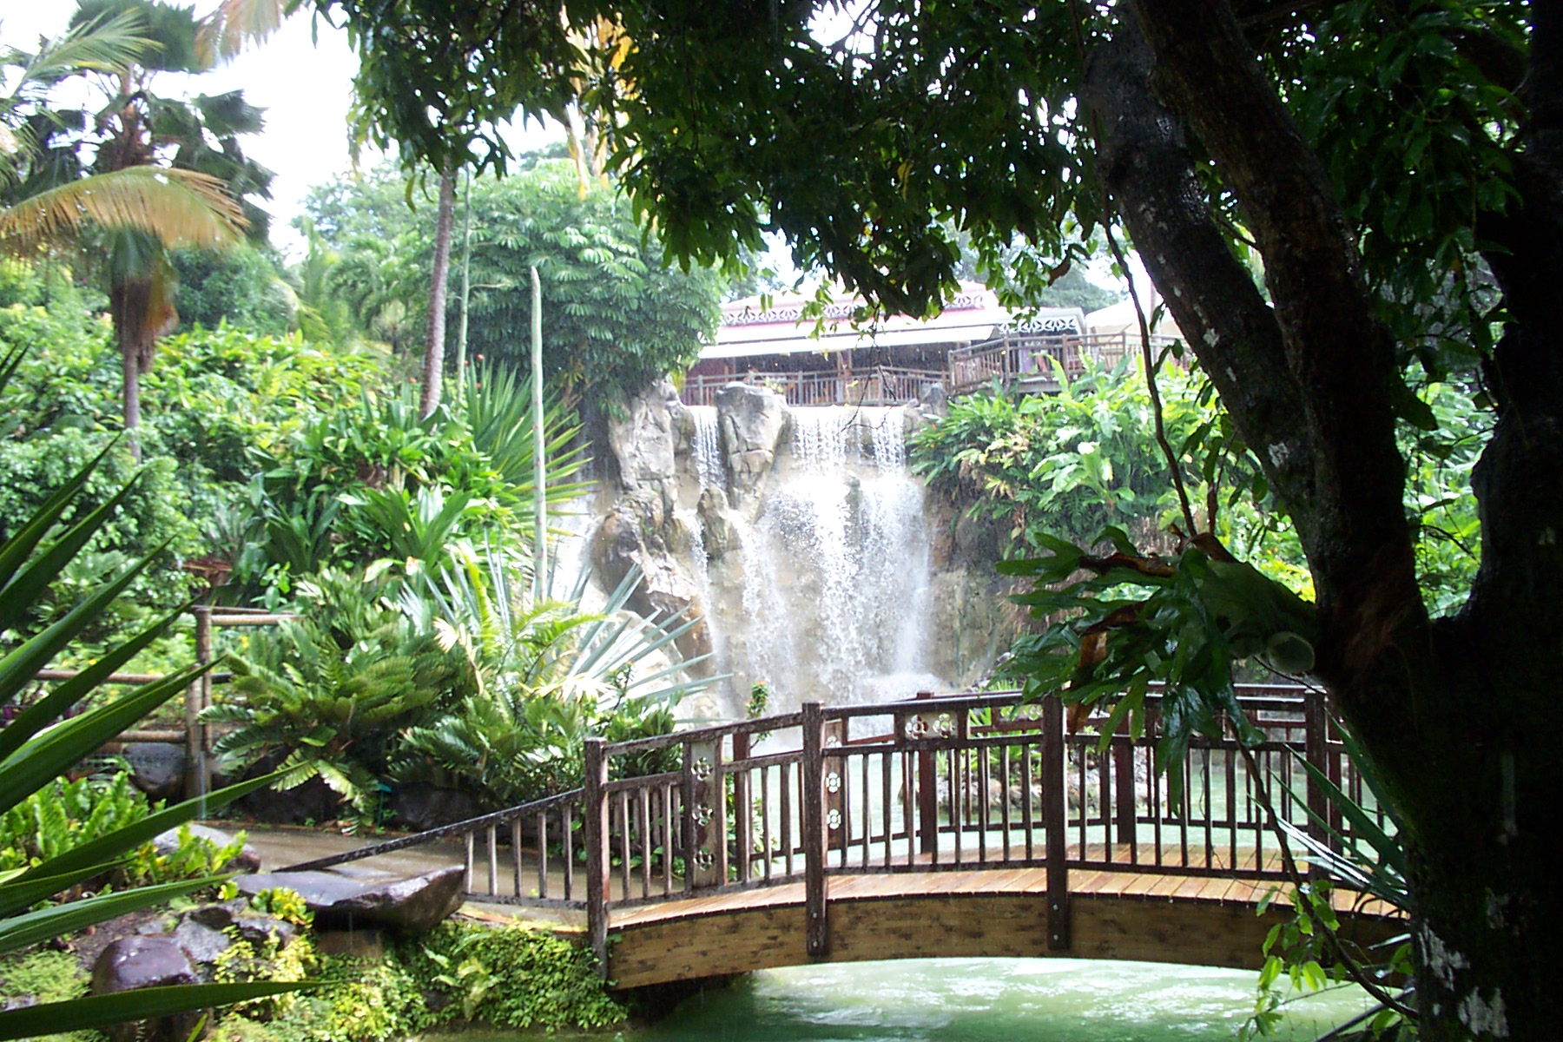
Notes:
Jardin botanique de Deshaies

Slide 42
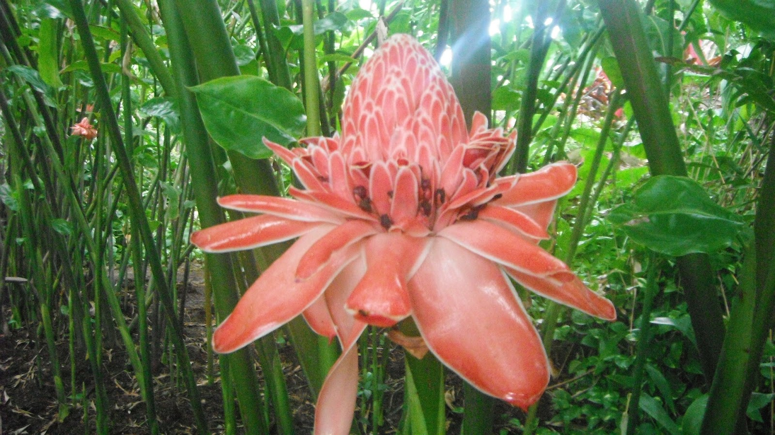
Notes:
Jardin botanique de Deshaies

Slide 43
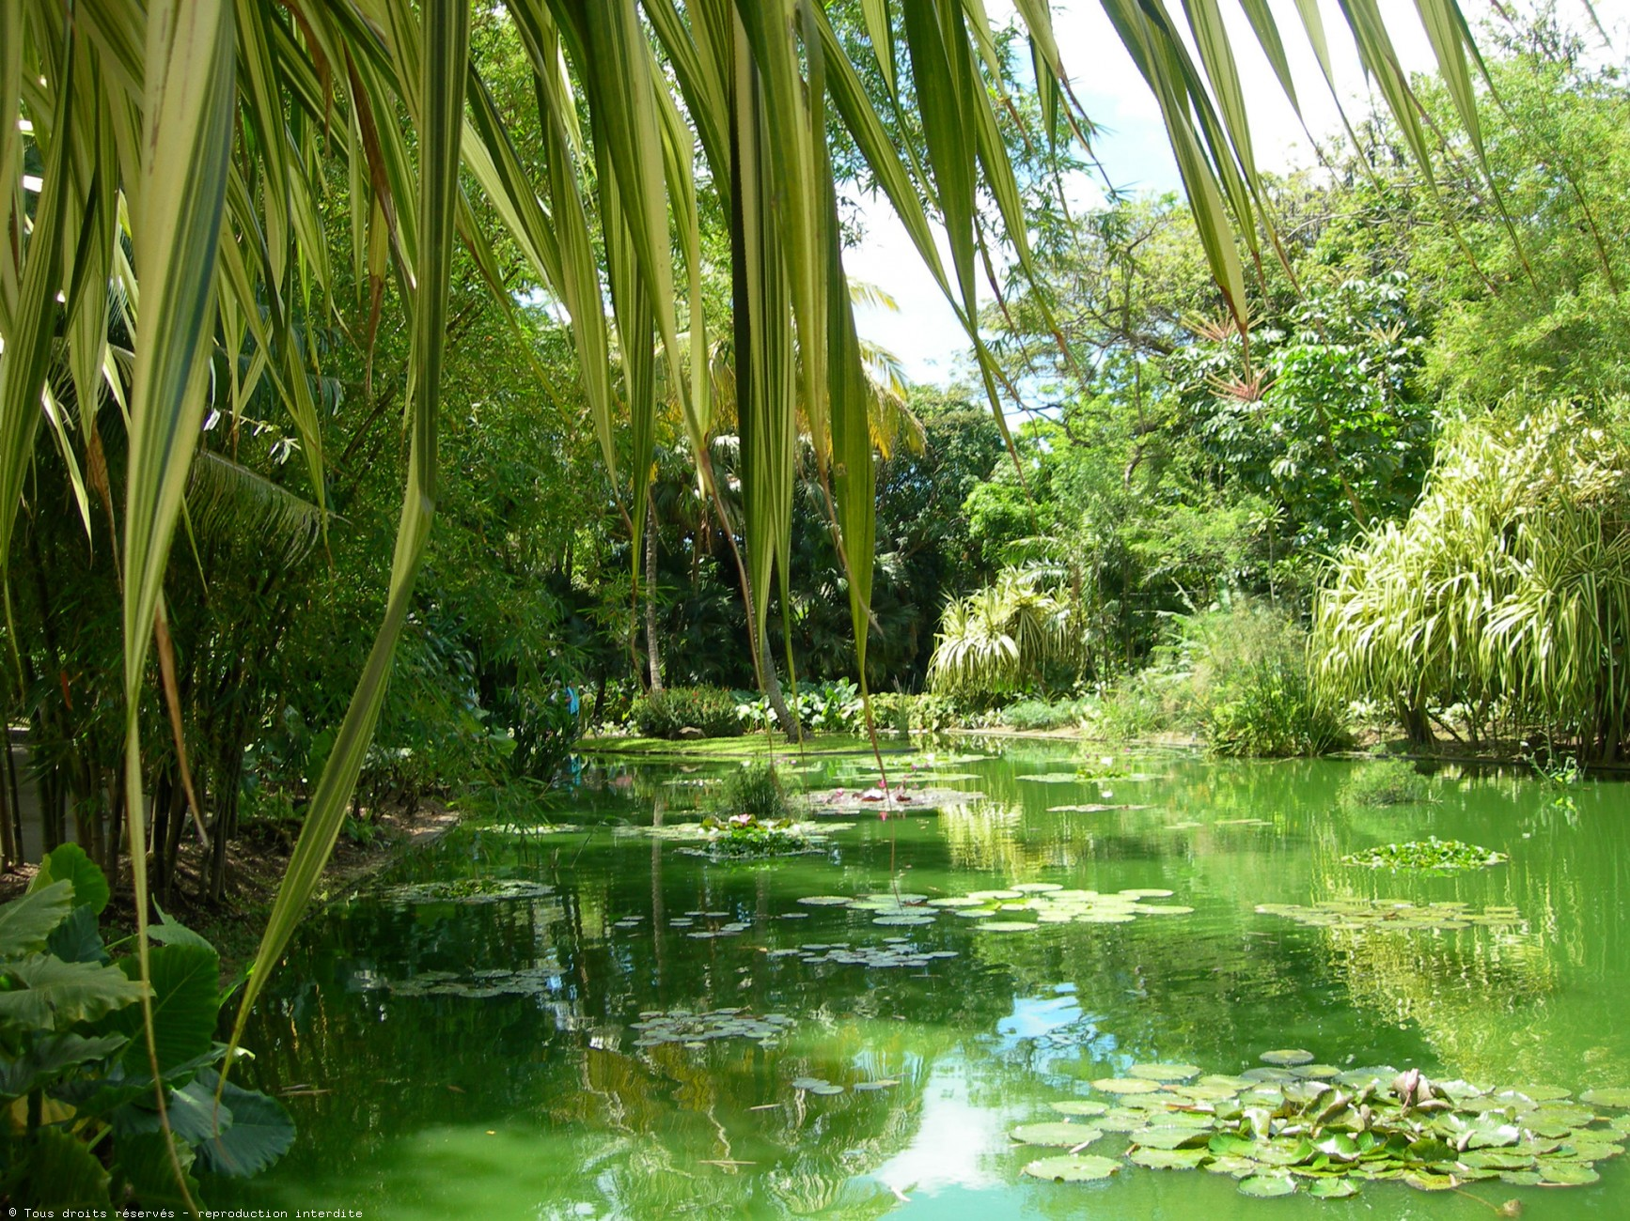
Jardin botanique de Deshaies
Notes:
Jardin botanique de Deshaies

Slide 44
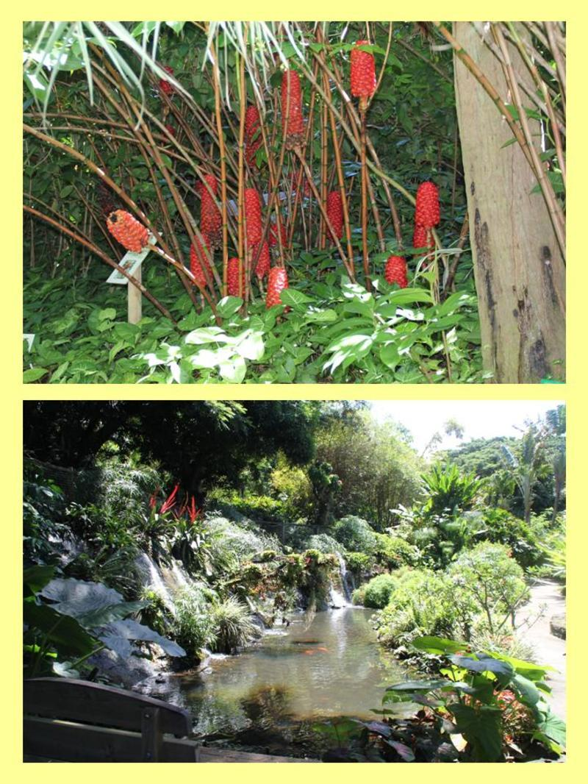
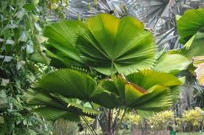
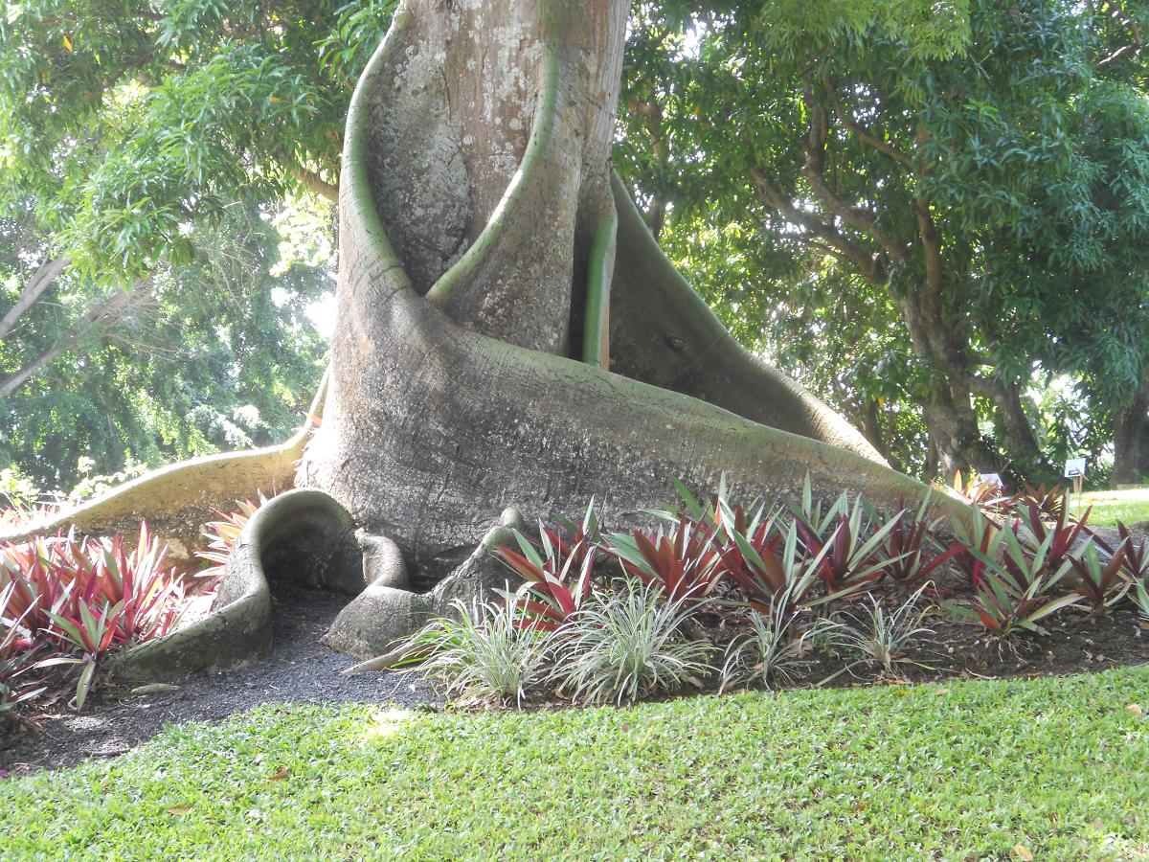
Licuala
Jardin botanique de DeshaiesCeiba

Slide 45
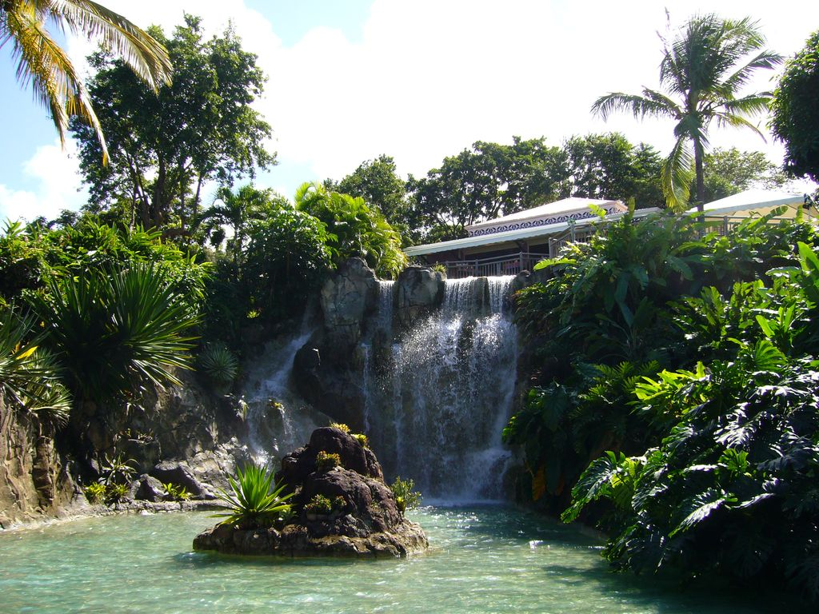
Notes:
Jardin botanique de Deshaies

Slide 46
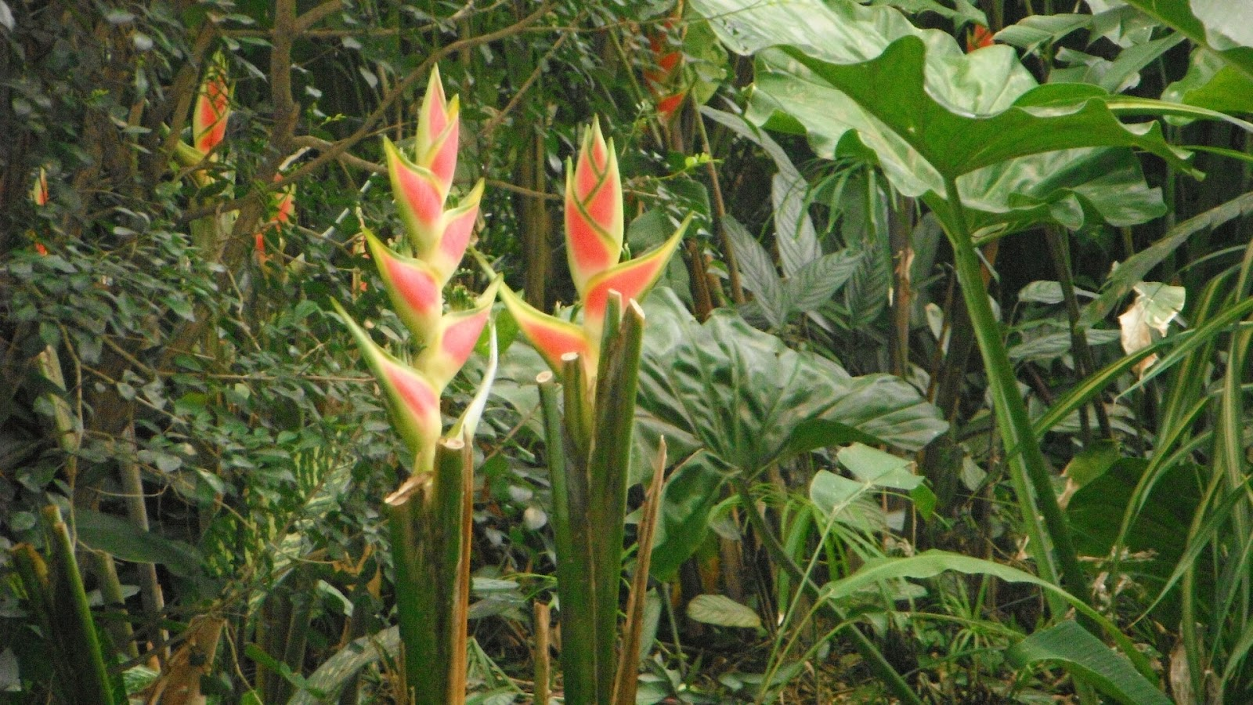
Notes:
Jardin botanique de Deshaies

Slide 47
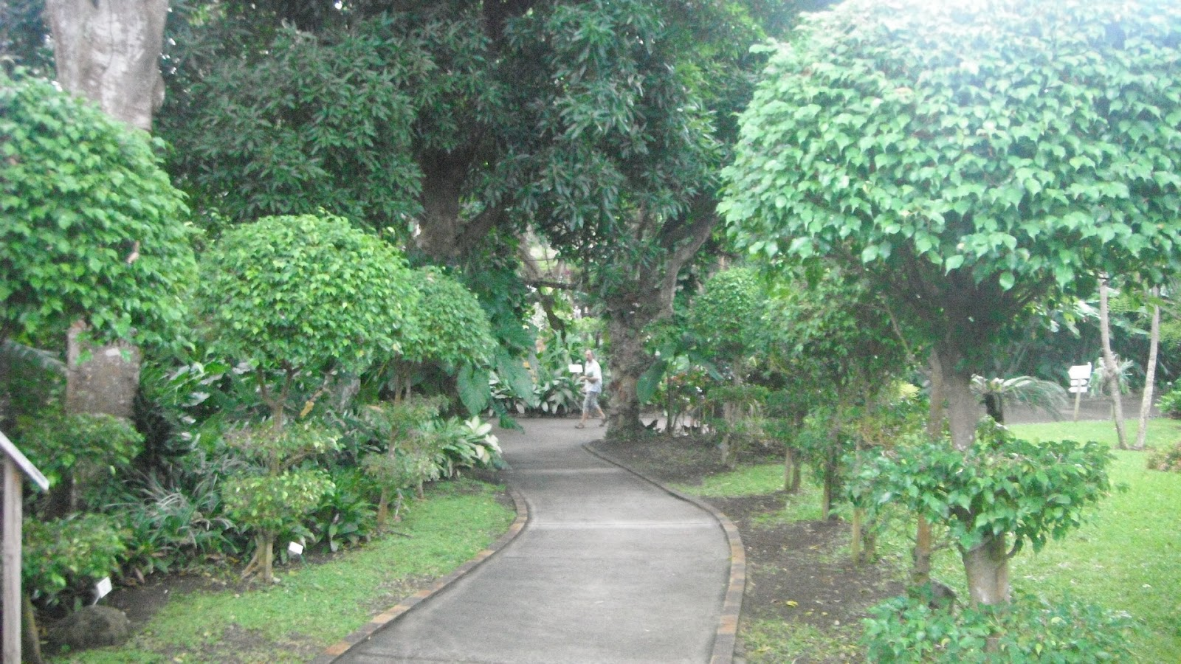
Notes:
Jardin botanique de Deshaies

Slide 48
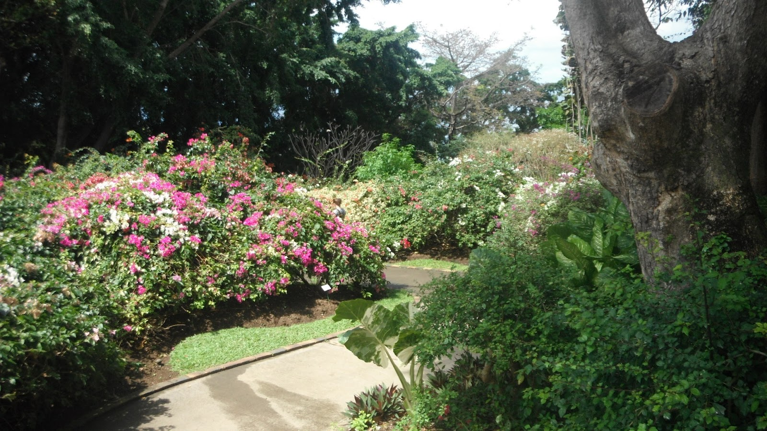
Notes:
Jardin botanique de Deshaies

Slide 49
Jardin de la Magalone.-Villa-Magalone
El Jardín de la Magalone es el parque público y jardín a la francesa en la ciudad de Marsella , Francia
Está listado por el Ministerio de Cultura francés como uno de los jardines más notables de Francia .
El jardín es de 1,4 hectáreas de tamaño, y la rodea un jardín del siglo XVIII, o casa de campo provenzal.
Dos terrazas, adornadas con fuentes que representan el Ródano y los ríos Saona, separar la casa desde el jardín.

Slide 50
El jardín se presenta siguiendo los principios de un jardín clásico francés, con parterres de broderie, los setos de boj, las estatuas que representan las cuatro estaciones, y las cuencas de dos.
Lineas de tulipanes se añaden a la armonía geométrica del jardín.
El jardín está rodeado por unos árboles, que la protegen y la separan de la ciudad.
La Bastide se inició en el siglo XVII, a continuación, se reanudó en 1713 y continuó durante el siglo XVIII.

Slide 51
En 1891 la señora de Ferry, quien heredó la propiedad, restauro la bastida que puso en marcha el famoso arquitecto paisajista Edouard André creando una versión moderna de un jardín clásico.
Ella trajo en los estanques de piedra, fuentes y estatuas, cinco de los cuales vinieron originalmente del castillo de Grignan
La propiedad fue adquirida por la ciudad de Marsella, en la década de 1980.
La bastida ahora es el hogar de la Cité de la musique, que organiza conciertos y conferencias en la bastida y el jardín.

Slide 52
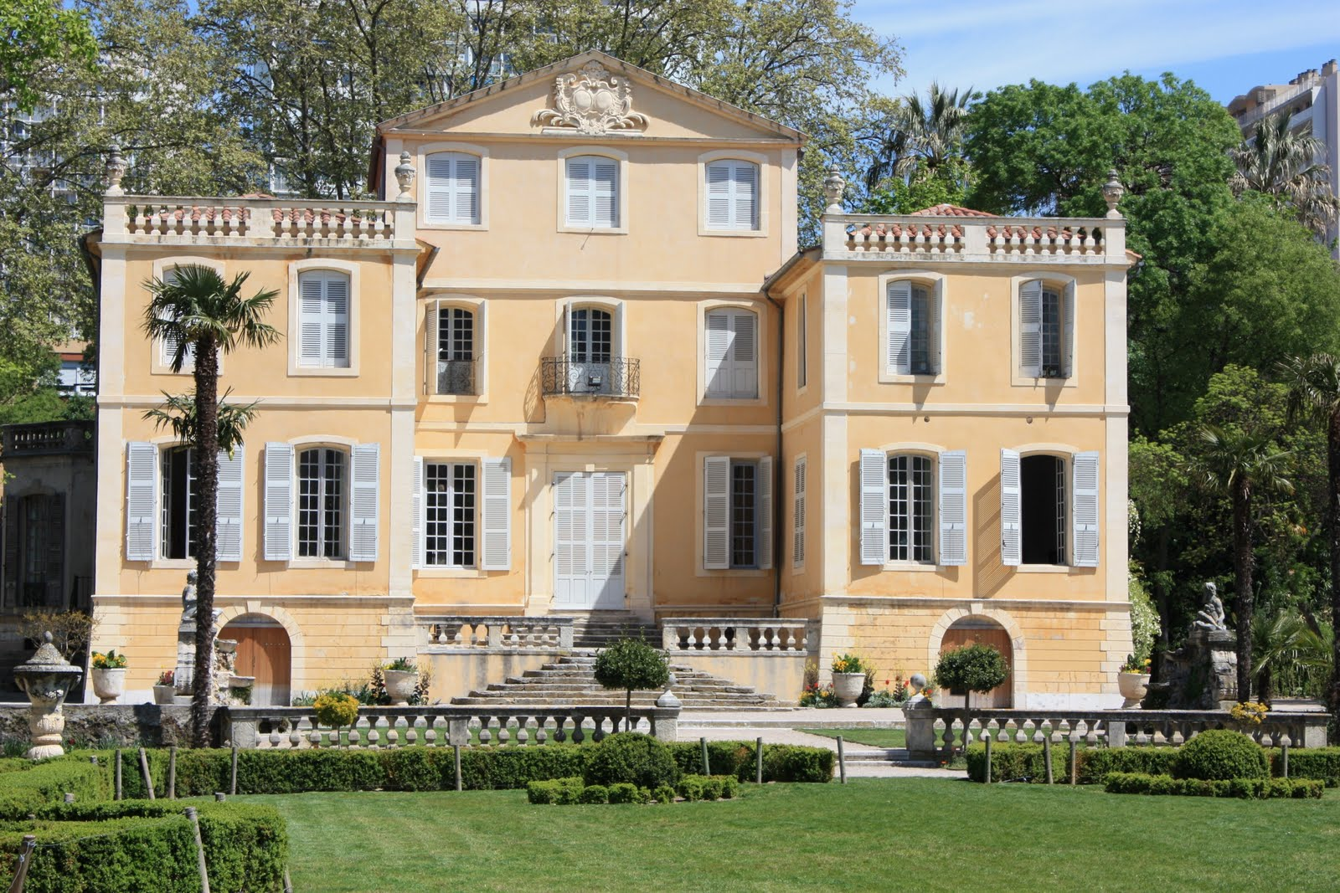
Notes:
Jardin de la Magalone.-Villa-Magalone

Slide 53
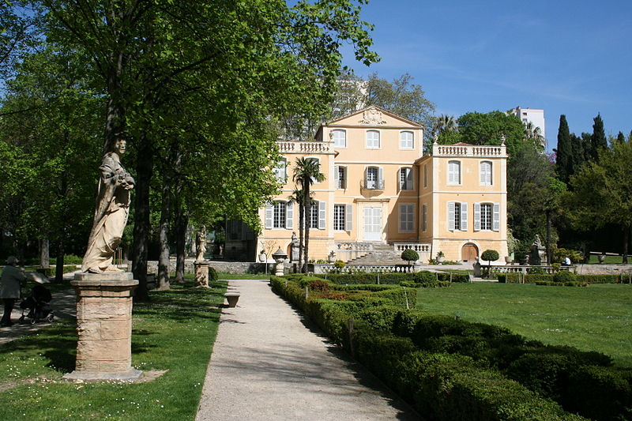
Notes:
Jardin de la Magalone.-Villa-Magalone

Slide 54
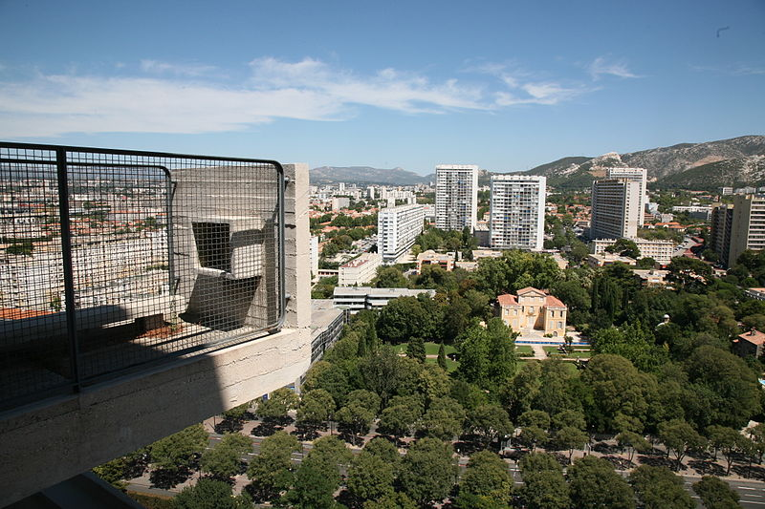
Notes:
Jardin de la Magalone.-Villa-Magalone

Slide 55
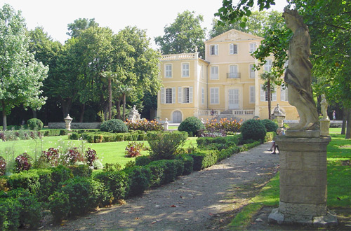

Slide 56
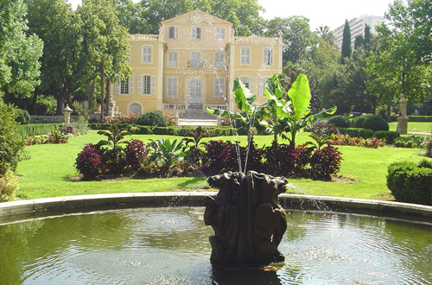
Notes:
Jardin de la Magalone.-Villa-Magalone

Slide 57
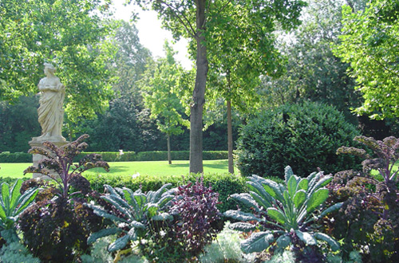
Notes:
Jardin de la Magalone.-Villa-Magalone

Slide 58
Jardin Serre de la Madone.
El Jardin Serre de la Madone (Jardín Sierra de la Madonna) es un jardín botánico de 6 hectáreas de extensión, en Menton, Francia.
Gracias a su diseño y cultivo de especies raras de plantas está clasificado como Jardin Remarquable.
El jardín fue creado entre 1924 y 1939 por Lawrence Johnston, creador del celebrado Hidcote Manor Garden (1907), en una ladera en el valle de Gorbio con una granja a la cual Johnston agregó dos grandes alas.

Slide 59
Johnston viajó por el mundo recolectando las plantas que cultivó en el jardín, y la "Serre de la Madone" ofreció un sitio excelente para las plantas de las regiones subtropicales.
En el transcurso de los años creó una serie de terrazas entre los viejos olivos, plantados y atendidos por doce jardineros.
Después de la muerte de Johnston en 1958, los sucesivos dueños lo mantuvieron con diversos grados de respeto por las plantaciones originales.
En 1999 la finca fue comprada por la asociación sin ánimo de lucro "Conservatoire du Littoral", que la está restaurando actualmente al diseño original de Johnson, proceso que en el 2008 estaba ya completado.

Slide 60
El jardín botánico actualmente alberga una colección excelente de plantas subtropical raras centrada alrededor de un estanque doble, y terrazas escalonadas.
Como en Hidcote, Johnson utilizó setos y muros bajos para dividir el jardín en diferentes y discretas áreas. Entre sus colecciones destacan:
Colección de cycas
Colección de suculentas procedentes de todo el mundo.
Hay unos especimenes de plantas notables entre los que se incluyen Mahonia siamensis, Arbutus unedo, Pinus pinea, Buddleja officinalis, Rosa chinensis, y bambúes,

Slide 61
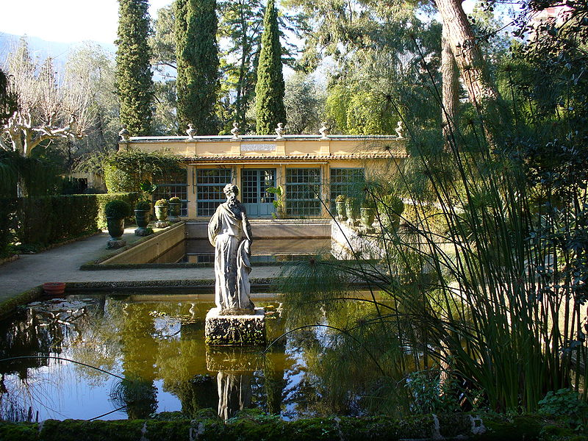

Slide 62
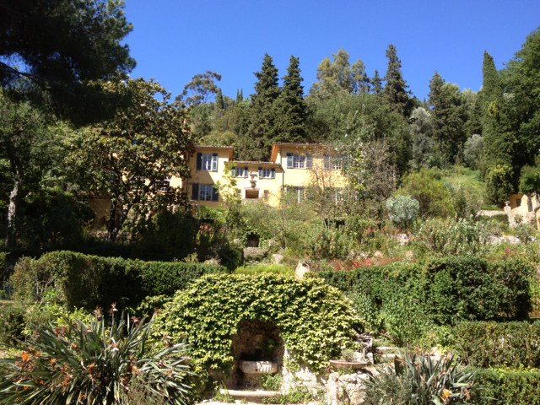
Notes:
Jardin Serre de la Madone.

Slide 63
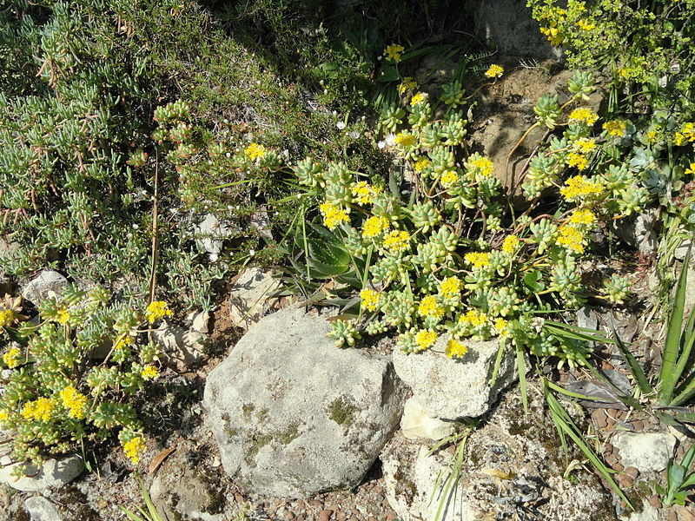
Notes:
Jardin Serre de la Madone.

Slide 64
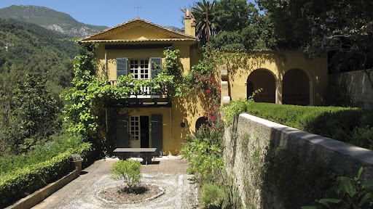
Notes:
Jardin Serre de la Madone.

Slide 65
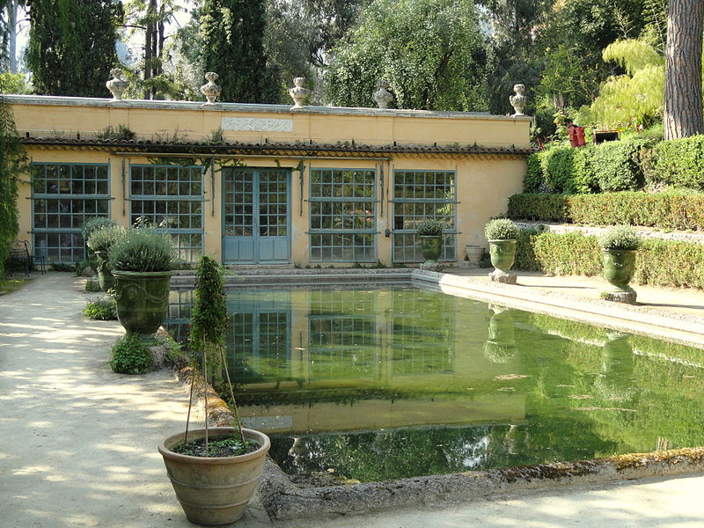
Notes:
Jardin Serre de la Madone.

Slide 66

Notes:
Jardin Serre de la Madone.

Slide 67

Notes:
Jardin Serre de la Madone.

Slide 68

Notes:
Jardin Serre de la Madone.

Slide 69

Notes:
Jardin Serre de la Madone.

Slide 70

Notes:
Jardin Serre de la Madone.

Slide 71

Notes:
Jardin Serre de la Madone.

Slide 72

Notes:
Jardin Serre de la Madone.

Slide 73

Notes:
Jardin Serre de la Madone.

Slide 74

Notes:
Jardin Serre de la Madone.

Slide 75

Notes:
Jardin Serre de la Madone.

Slide 76

Notes:
Jardin Serre de la Madone.

Slide 77

Notes:
Jardin Serre de la Madone

Slide 78

Notes:
Jardin Serre de la Madone

Slide 79

Notes:
Jardin Serre de la Madone

Slide 80

Notes:
Jardin Serre de la Madone

Slide 81


Slide 82
Jardins de Salagon
El Jardins de Salagon son un parque público, museo y un jardín etnobotánico situado en la localidad de Mane , en el Alpes de Haute-Provence Departamento de Francia.
Rodean los edificios del convento de Salagon (siglo XII) y se clasifican por el Ministerio de Cultura de Francia como uno de los Jardines notables de Francia .
Los jardines se encuentran a una altura de quinientos metros, entre el rio Durance y el señuelo de montaña, en la cuenca del Forcalquier .

Slide 83
El jardín se compone de cinco secciones diferentes;
El jardín medieval, una versión moderna de un jardín medieval tradicional, con cuatrocientos diferentes plantas utilizadas en la Edad Media;
El jardín de hierbas y plantas de la aldea, que se presentan las plantas tradicionales domésticos, ornamentales, medicinales y aromáticas de Haute-Provence;
El jardín de los aromas, originalmente creado para exhibir las plantas tradicionalmente utilizadas en la fabricación de perfume en la Alta Provenza, que ahora contiene una gran variedad de diferentes tipos de salvia , la artemisia , las plantas Umbelíferas y otras plantas aromáticas de todo el mundo.

Slide 84
El jardín de los tiempos modernos. Una colección de plantas que se utilizaron para la industria, la alimentación y la decoración de todo el mundo.
El jardín del roble blanco. Un jardín dedicado a las variedades locales de roble blanco que crecen en las colinas y montañas bajas de Haute-Provenza.
En el siglo XVIII el convento estaba unido al convento de los hermanos Minimes de Mane. Durante la Revolución Francesa, la propiedad fue nacionalizada.

Slide 85
En el siglo XIX los edificios fueron utilizados para la agricultura.
En 1981, fueron adquiridos por la comuna y restaurado.. Desde 1981, la casa de los edificios del Museo del Patrimonio Etnográfico de Haute-Provence

Slide 86

Notes:
Jardins de Salagon

Slide 87

Notes:
Jardins de Salagon

Slide 88

Notes:
Jardins de Salagon

Slide 89

Notes:
Jardins de Salagon

Slide 90
Jardins du Château Val Joanis.
Los Jardins du Château Val Joanis son los jardines que pertenecen a la bodega del Chateau Val Joanis, situado al oeste de la ciudad de Pertuis en el Vaucluse Departamento de Francia.
Los jardines están inspirados en el siglo XVII , o mansión provenzal, que se encuentra en el sitio.
Son privados, pero abiertos al público, y están clasificados por el Ministerio de Cultura francés, entre los Jardines notables de Francia.
El castillo está construido sobre el emplazamiento de una antigua villa romana, algunas de cuyas piedras de hoy adornan el jardín.

Slide 91
El edificio está decorado con el escudo de armas de Jean de Joanis, el secretario del rey Luis III de Nápoles .
La finca fue ocupada por la familia Arnaud, quien lo mantuvo hasta el siglo XVII.
La finca se le dio el estatus de un feudo en 1754.
La casa y el estado quedó en ruinas durante el siglo XIX.
Fue comprada en 1977 por Jean-Louis Capilla Mayor.. Entre 1979 y 1999, plantó 186 hectáreas de viñedos. También encargó al arquitecto Jean-Jacques Pichoux para construir un edificio de moderna bodega, inspirado en el estilo arquitectónico de la Orden de los Dominics .

Slide 92
En 1978, el coro Cécile, decidió construir un jardín en el estilo de un jardín del siglo cocina XVII.
Tenía terrazas excavadas en la ladera junto a los viñedos, investigado diferentes estilos de jardinería, y, con la asistencia de landcape jardinero Tobie-Loup-de Vian, comenzó a construir.
El jardín alcanzó su forma actual en 1990.
Se clasificó como un jardín notable de Francia en 2005.
Los jardines están dispuestos en tres terrazas.
La terraza superior es una huerta y jardín de flores, con la lavanda corte en las esferas, la calabaza, plantas para ensaladas, hinojo y plantas aromáticas y hierbas.

Slide 93
Las diferentes variedades de tomates se cultivan en los marcos de bambú, y hay pirámides de hiedra y lúpulo ( Humulus lupulus ).
Las características medias flores terraza, sobre todo rosas. Las rutas están bordeadas de Iris germanica y tejo los árboles recortados en los conos.
Las características más bajos terraza árboles frutales, sobre todo las variedades antiguas de manzanas y peras. El jardín también cuenta con un jardín de hierbas, una colección de aster , y setos de boj recortados en formas ornamentales.
Una glorieta o pérgola cubierta de rosales trepadores y enredaderas de trompeta ( Campsis ) sube por la colina y se une a las tres terrazas.

Slide 94
Mesas y sillas se colocan en los puntos de la huerta con buenas vistas del jardín y los viñedos más allá.
Las mejores épocas para visitar el jardín son junio y julio para las flores, o septiembre para el cambio de colores de los viñedos y árboles

Slide 95

Notes:
Jardins du Château Val Joanis.

Slide 96

Notes:
Jardins du Château Val Joanis.

Slide 97

Notes:
Jardins du Château Val Joanis.

Slide 98

Notes:
Jardins du Château Val Joanis.

Slide 99

Notes:
Jardins du Château Val Joanis.

Slide 100


Notes:
Jardins du Château Val Joanis.

Slide 101

Notes:
Jardins du Château Val Joanis.

Slide 102

Notes:
Jardins du Château Val Joanis.

Slide 103

Notes:
Jardins du Château Val Joanis.

Slide 104

Notes:
Jardins du Château Val Joanis.

Slide 105
Pavillon de Galon
El Pavillon de Galon fue construido a finales del siglo XVIII como un pabellón de caza .
Se encuentra en Cucuron , en Vaucluse , en el lado sur del Luberon cordillera del sur de Francia
] Su 5 hectáreas jardín, que contiene un jardín a la francesa creada en 2004, fue galardonado con el " Jardín Notable "por la etiqueta del Ministerio francés de Cultura y Medio Ambiente en 2010.
Esta etiqueta se concede por 5 años y requiere que el jardín este abierto al público por lo menos 50 días por año.

Slide 106

Notes:
Pavillon de Galon

Slide 107

Notes:
Pavillon de Galon

Slide 108

Notes:
Pavillon de Galon

Slide 109

Notes:
Pavillon de Galon

Slide 110

Notes:
Pavillon de Galon

Slide 111

Notes:
Pavillon de Galon

Slide 112
Parc Borély
El Parc Borély es un parque público de administración municipal en la ciudad de Marsella, en Francia.
Está clasificado por el Ministerio de Cultura de Francia con la etiqueta de Jardin Remarquable de France.
El parque tiene una extensión de 17 hectáreas
Adyacente a él, se encuentra el Jardin botanique E.M. Heckel

Slide 113
El "Parc Borély" conste de tres jardines diferenciados; un Jardin à la française, enfrente de bastide, compuesto de dos explanadas, una cuenca circular y otra rectangular, y dobles hileras de árboles, entre la "avenue du Prado" y las puertas del parque :
Un jardín inglés de paisaje, en el lado oeste del parque, rodeando un lago, y adornado con estatuas, una fuente, una cascada, y un patio. También ofrece una miniatura de la basílica de Notre-Dame de la Garde.

Slide 114
Una pista de carreras de caballos recientemente renovada. Las otras dos partes del jardín conectan con el mar por un "promenade" (paseo) y con el jardín botánico vecino.
El parque fue creado en el siglo XVII por un naviero francés y comerciante, Joseph Borely, que compró tierra para una casa de campo en el área de Marsella denominada "Bonneveine". La finca fue agrandada en el siglo XVIII por Joseph Borely, quién construyó en la propiedad una "bastide" (casa de campo provenzal). Cuando Louis-Joseph Borély heredó la propiedad en 1770, comisionó al arquitecto de paisaje Embry para crear un "jardín a la française".

Slide 115
A mediados del siglo XIX, la tierra pasó primero a Paulin Talabot, director del nuevo ferrocarril PLM que conectó París con Marsella; y entonces la tierra fue adquirida por la ciudad de Marsella.
El arquitecto de paisaje comisionado por la ciudad Adolphe Alphande diseñó un parque con tres porciones distintas; un jardín francés, un parque inglés del paisaje, y una pista para la carrera de caballos del lado del mar. También fueron construidos un número de pabellones de madera; apenas uno permanece, el antiguo pabellón del lago, que también había servido como laboratorio botánico del "Institut Colonial".

Slide 116
Desde 1880 hasta 1915, el parque era el sitio donde estuvo ubicado un jardín botánico, que se trasladó a un terreno colindante al parque.
En el 2002, una "promenade" de dos hectáreas fue diseñada entre el parque y el mar.

Slide 117

Notes:
Parc Borély

Slide 118

Notes:
Parc Borély

Slide 119

Notes:
Parc Borély

Slide 120

Notes:
Parc Borély

Slide 121

Notes:
Parc Borély

Slide 122

Notes:
Parc Borély

Slide 123


Slide 124

Notes:
Parc Borély

Slide 125
Parc aux Bambues.
Dirigida por Michel Bonfils desde 1989, cuenta con el apoyo y gestionado desde septiembre de 2001 por la Asociación de Amigos del Jardín del Planbuisson (Ley de 1901), con el fin de preservar el patrimonio botánico de turismo, y la estética que caracteriza a el Jardín y asegurar la sostenibilidad de su mantenimiento.
El jardín fue galardonado con el jardinero de Dordoña expedido por el Ministro de Cultura en el año 2003 y el jardín de la etiqueta notable en 2005, renovado en 2010. Presenta las especies de gramíneas situaciones de bambú y otros que constituyen las colecciones de Planbuisson..

Slide 126




Slide 127





Slide 128


Slide 129





Slide 130

Notes:
Parc aux Bambues.

Slide 131

Notes:
Parc aux Bambues.

Slide 132

Notes:
Parc aux Bambues.

Slide 133

Notes:
Parc aux Bambues.

Slide 134

Notes:
Parc aux Bambues.

Slide 135

Notes:
Parc aux Bambues.

